Slide 1

Resolución de conflictos

Slide 2

Analizar el conflicto
Asuntos propios
Asuntos de otros
Asuntos de la naturaleza

Slide 3
Reconocer la diferencia
Consciencia sobre | Si niego | Si acepto
NO puedo cambiar | Enojo, Frustración | Serenidad
Puedo cambiar | Resignación, Desánimo | Acción

Slide 4

Aprender sobre nuestro cerebro
Cerebro Reptilíneo | Sistema Límbico | Corteza Cerebral
Tácticas de supervivencia | Procesos emocionales | Capacidad de elección
Investigaciones en Neurociencias

Slide 5
Aprender sobre nuestro cerebro
Cerebro Reptilíneo | Sistema Límbico | Corteza Cerebral
Tácticas de supervivencia | Procesos emocionales | Capacidad de elección
En situaciones de peligro: Acción refleja de huída, ataque o inhibición. Imitación de modelos y realización de rutinas (tanto buenos como malos hábitos) | -Percepción sensorial -Creencias y memoria -Avanza dividiendo por atracción o rechazo, placer y dolor. | -Control de movimientos -Razonamiento -Análisis -Intuición -Creatividad -Lenguaje verbal -Conciencia
Investigaciones en Neurociencias

Slide 6
Aprender sobre nuestro cerebro
Cerebro Reptilíneo y Límbico | Coordinación Tricerebral
Negar o explotar Transferir el estrés al más débil Competir por la supervivencia | Consciencia interna y externa Resolver conflictos Colaborar
Nivel
Esfuerzo
Productividad
Tiempo
Investigaciones en Neurociencias

Slide 7
Percibir con empatía
En un conflicto, preguntar/se:
¿Hay lesiones en el cerebro?
  (Traumas fuertes, Consumo de drogas, Accidentes, Desnutrición)
¿Qué edad tengo y qué edad tiene el otro?
  (Niño, Adolescente, Joven adulto –hasta 30-, Adulto)
¿Qué efectos físicos, postura y respiración observo?
  (Al cambiar la postura y la respiración, cambian los pensamientos)
¿Qué intensidad emocional hay?
  (Cuando supera cierto umbral no es bueno tomar decisiones)
¿El contexto resulta placentero o genera inseguridad?
  (Si hay contexto de escasez o percepción de riesgo: se activan las funciones primarias del cerebro. Si hay emociones positivas, los neurotransmisores facilitan la coordinación tricerebral)
¿Soy paciente o exigente? ¿Soy claro o condescendiente?

Slide 8

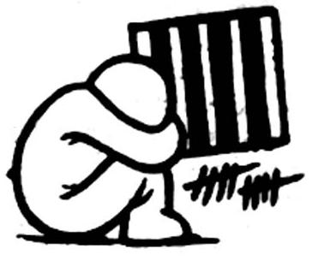
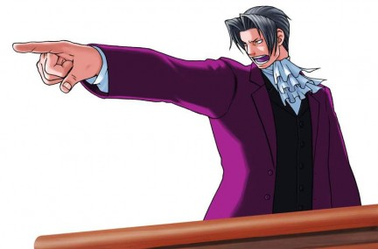
Reconocer roles
Fuente: El triángulo dramático de Karpman

Slide 9
Aprender a tratar la diferencia
20%
Amables
60%
Cambian según el entorno
20%
Negativos
Investigaciones sobre Regla 20-60-20

Slide 10
Expresarse con honestidad y amabilidad
En un conflicto, distinguir los cuatro componentes:
Actos concretos que observamos que están afectando nuestro bienestar.
Cómo nos sentimos en relación con lo que observamos.
Las necesidades, los valores, los deseos, etc., que dan origen a nuestros sentimientos.
Las acciones concretas que pedimos y realizamos para enriquecer nuestra vida.
Fuente: Comunicación No Violenta, Marshall Rosenberg

Slide 11
Desarrollar transparencia interna
Acción
Efectos en el cuerpo Emociones
Pensamientos
Percepción Estímulos externos
Fuente: Metamanagment de Freddy Koffman

Slide 12
Cambiar nuestros pensamientos
Ante los pensamientos estresantes,
Preguntar/se:
  ¿Es verdad?
  ¿Es realmente verdad? Es decir, dejar de lado nuestros pensamientos sobre cómo debería ser la realidad y observar cómo es realmente la realidad.
  ¿Cómo actúo cuando tengo este pensamiento? ¿Qué siento?
  ¿Cómo es mi vida cuando no tengo ese pensamiento?
Invertir el pensamiento:
ver si lo contrario es verdad y qué me hace sentir.
Accionar con el nuevo pensamiento:
reparar los daños causados por el viejo pensamiento y
disfrutar de las nuevas oportunidades.
Fuente: Amar lo que es, Katie Byron

Slide 13
Aprender a confiar
¿Cuán tolerante al riesgo soy?
¿Cuán fácil acepto las situaciones y me adapto?
¿Cuánto poder tengo para cambiar las circunstancias?
¿Cuánta seguridad nos ofrece el contexto?
¿Cuántas semejanzas entre nosotros descubrimos?
¿Cuán alineados están nuestros intereses?
¿Cuánta predisposición benévola encuentro en el otro?
¿Cuán capaz considero al otro?
¿Cuán íntegro y predecible considero al otro?
¿Cuán buena es nuestra comunicación?
Factores propios
Factores
de la
situación
Más alto el grado: Mayor la confianza
Fuente: La decisión de confiar, Robert F. Hurley

Slide 14
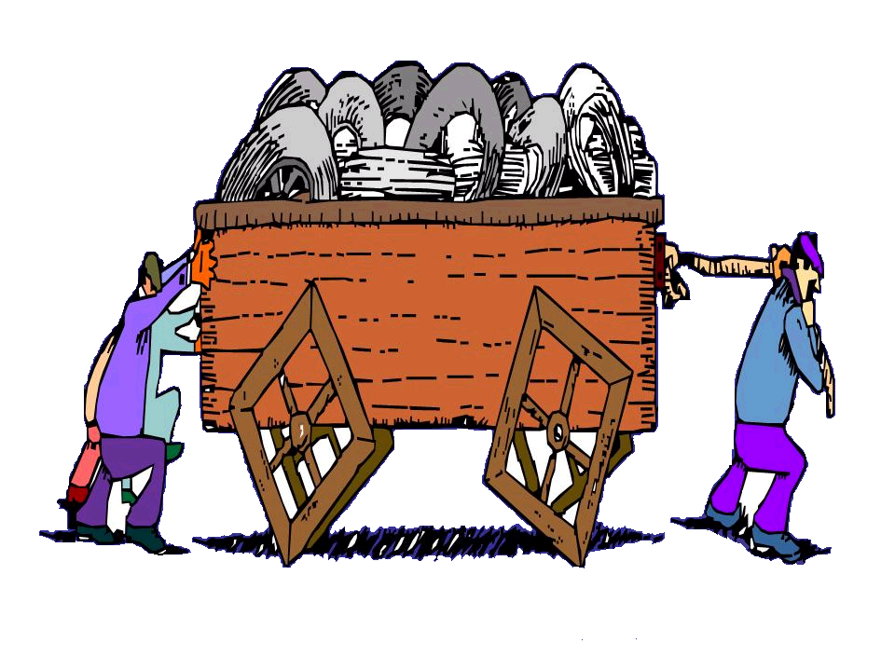
Cierre
Consultas
ingrid@fuerzatres.com

